Slide 1
Działalność i jej efekty uczniów kl. 2 A
Stworzone podczas zajęć szkolnych

Slide 2
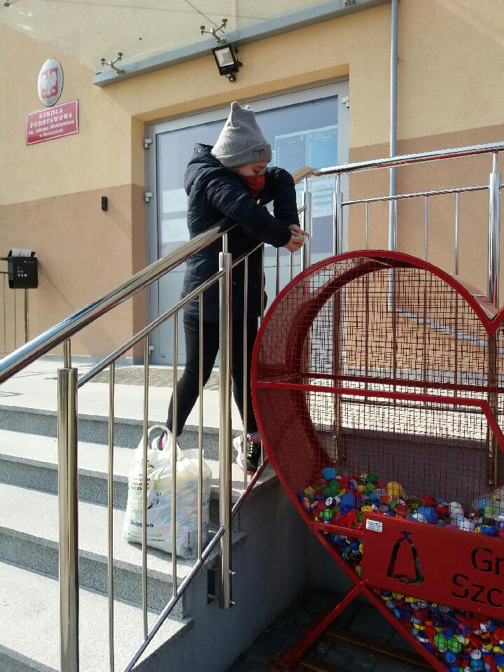

Slide 5
